Slide 1
פרישת שמע וחללי הדרכה
בית הספר ללימודי העם היהודי
אנו - מוזיאון העם היהודי
כ' באייר תשפ"א | 27 בינואר 2021

Slide 2
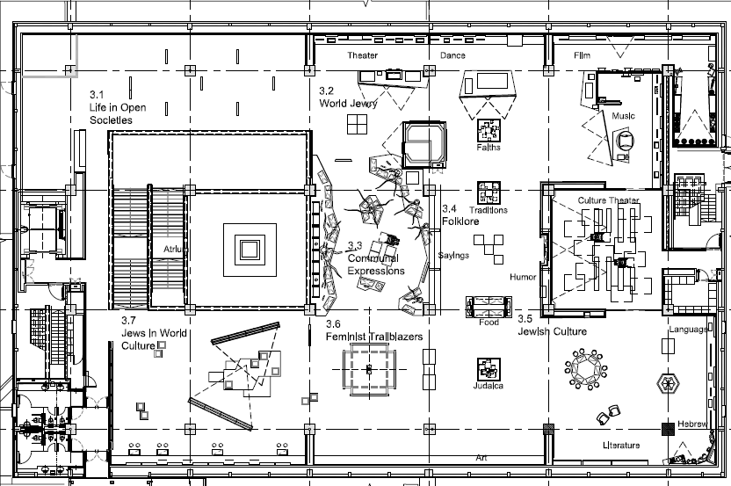
קומה 3 - הפסיפס

Slide 3
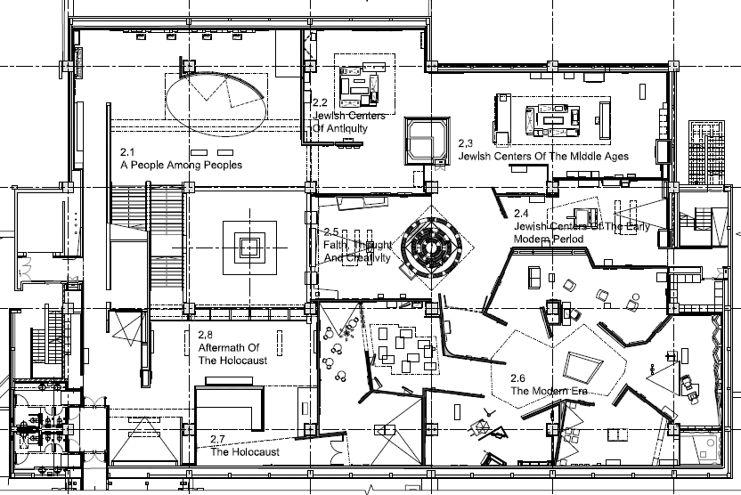
קומה 2 - המסע

Slide 4
קומה 1 - היסודות

Slide 5
תודה! !

